Slide 1
Nadstavbová deska pro robota Pololu 3pi
Středoškolská odborná činnost
Petr Bobčík
SPŠ a VOŠ Brno, Sokolská, p.o.

Slide 2
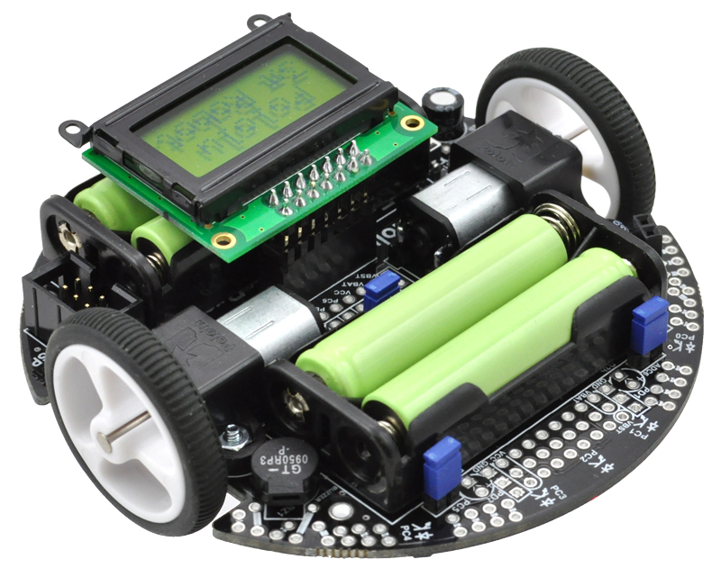
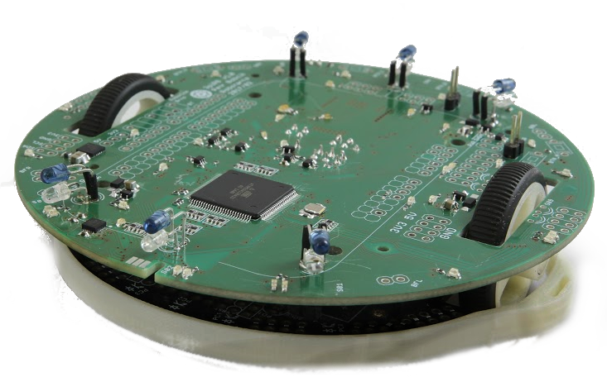
Cíl práce

Slide 3
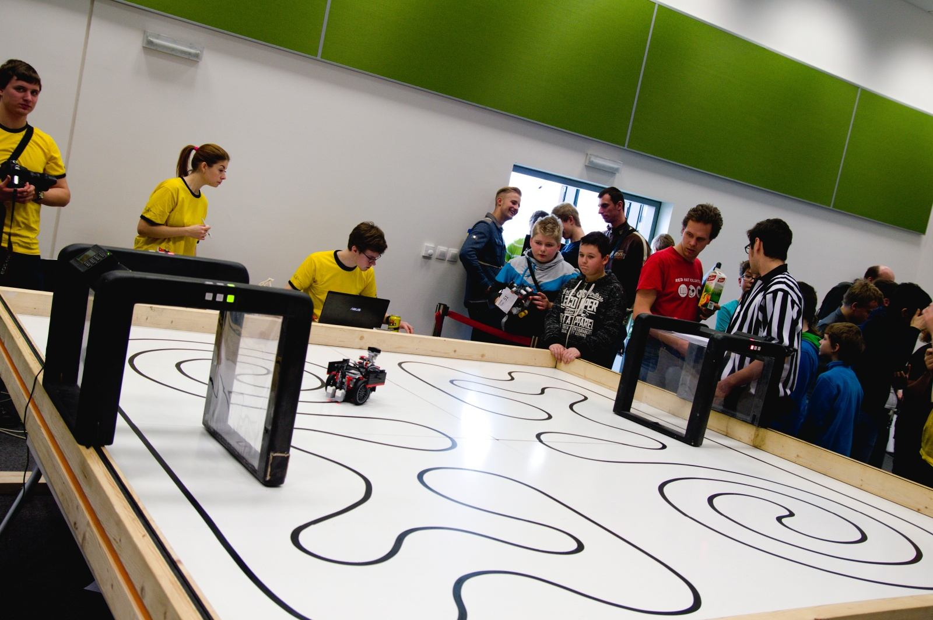
Soutěžní disciplíny

Slide 4
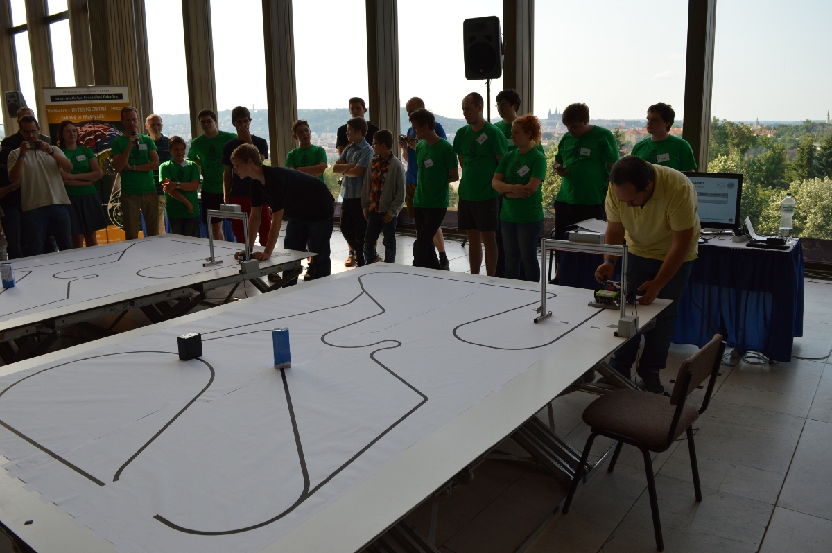
Soutěžní disciplíny

Slide 5
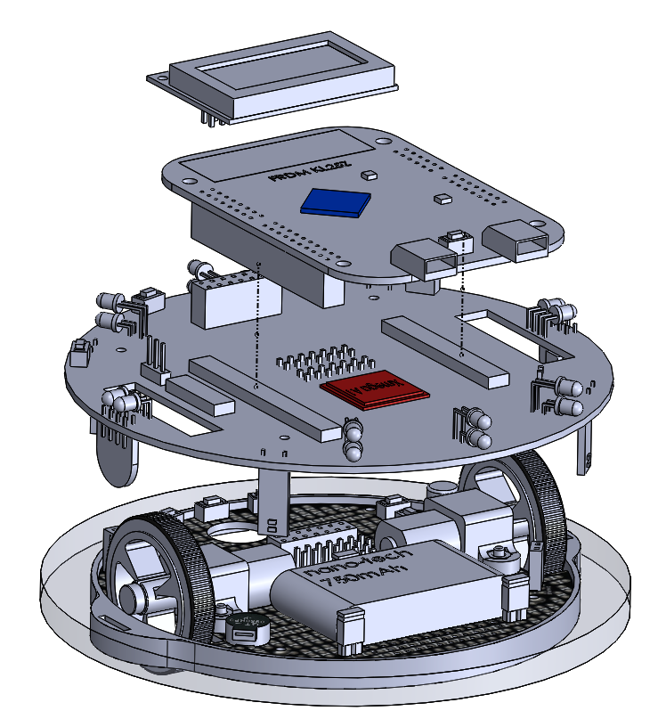
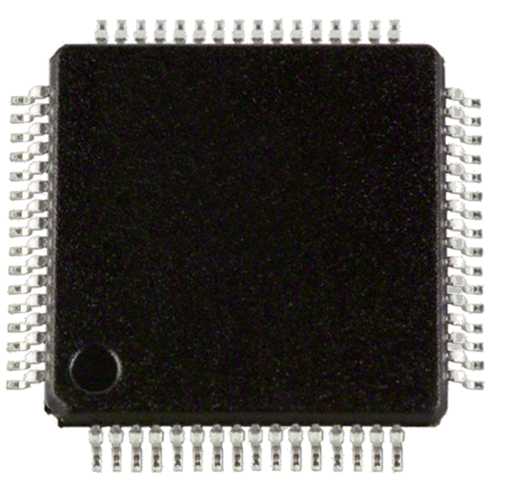
Řídící a uživatelský procesor

Slide 6
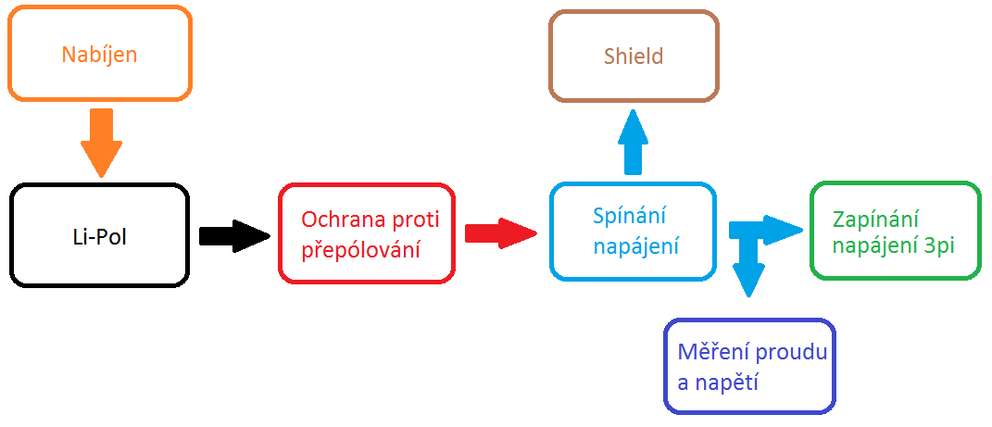
Napájení

Slide 7
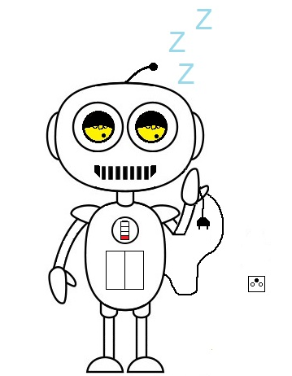
Napájení

Slide 8
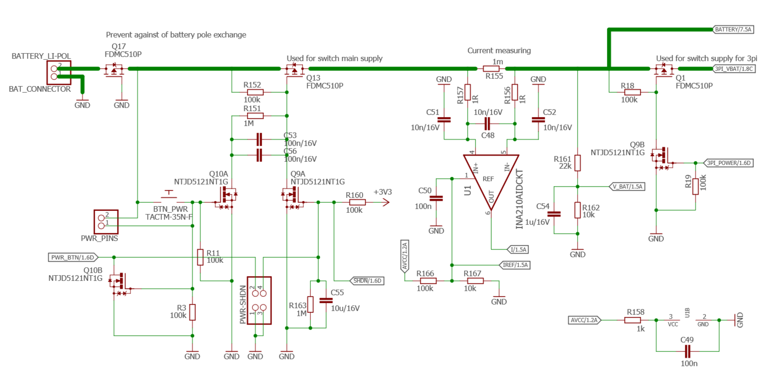
Napájení

Slide 9
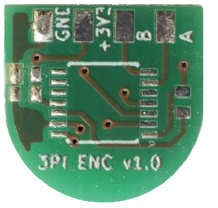
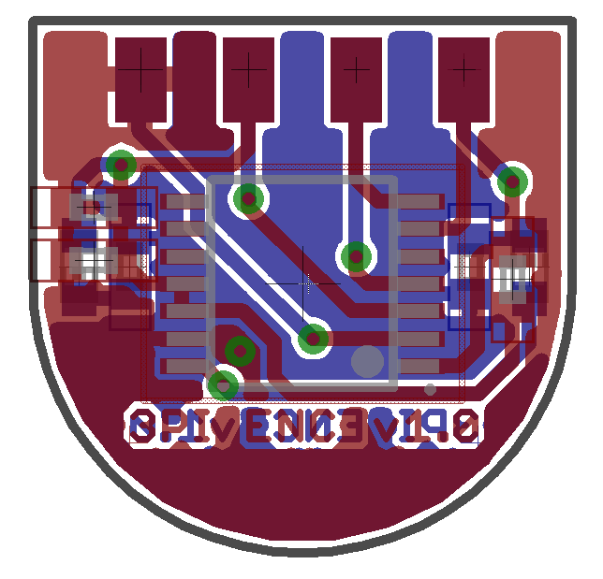
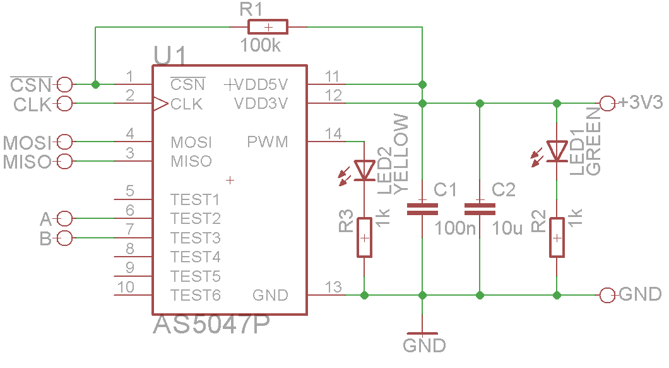
Určení polohy → Enkodér

Slide 10
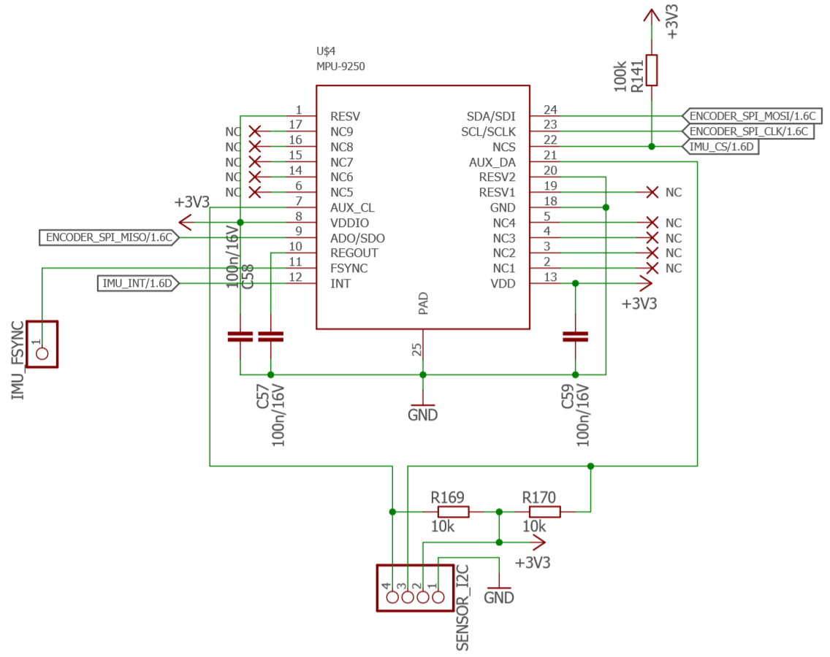
Určení polohy → IMU

Slide 11
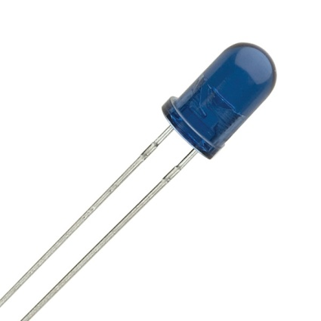
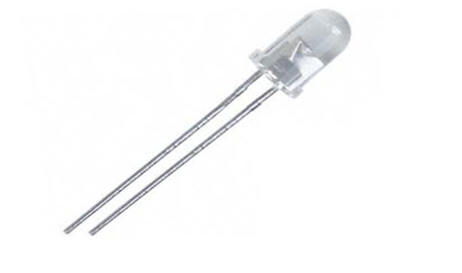
Orientace v okolí → IR senzor
Fototranzistor
L-93DP3BT
IR LED
L-934F3C

Slide 12
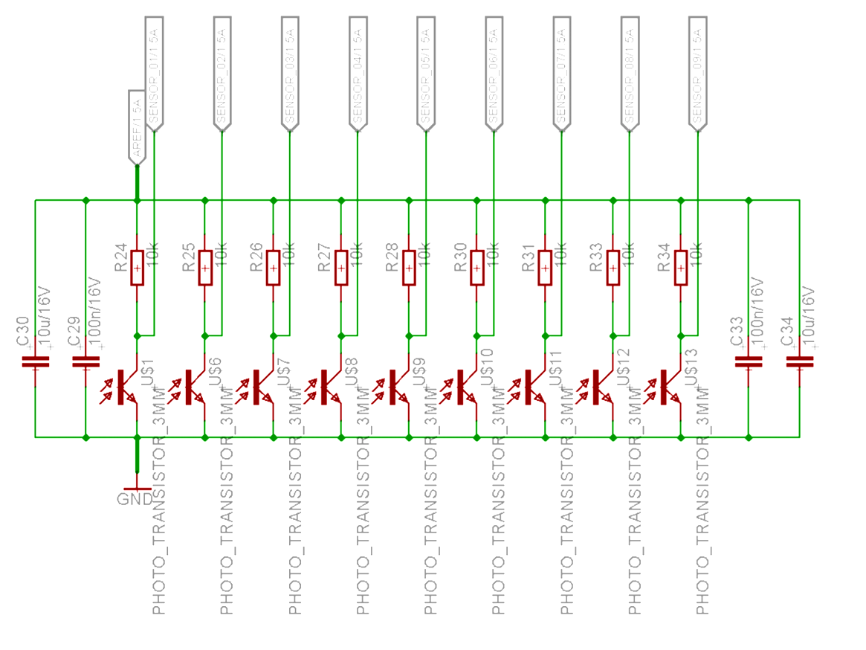
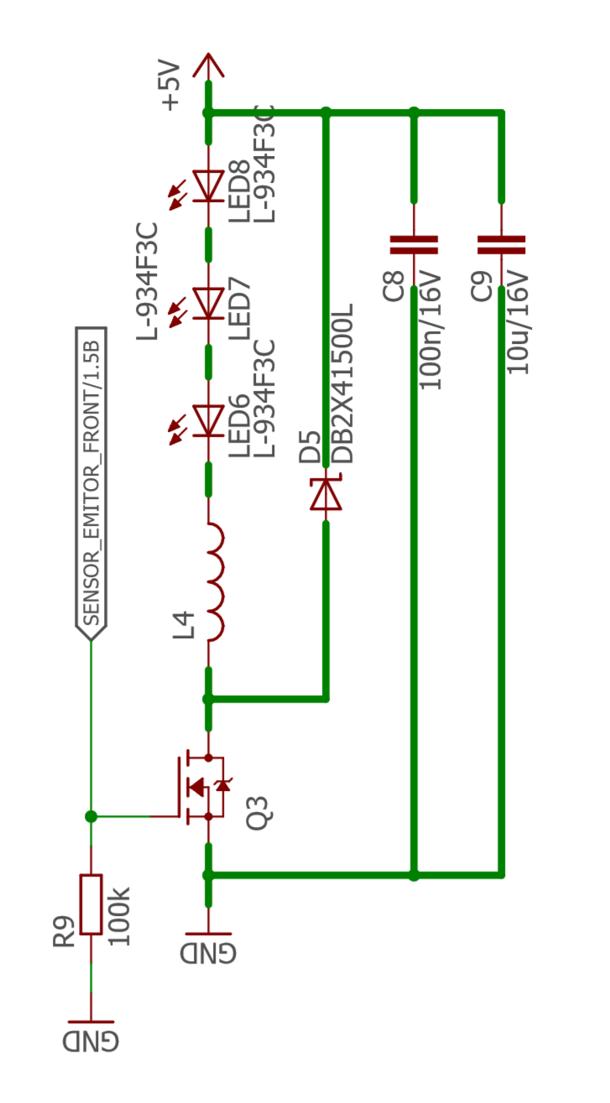
IR senzor

Slide 13
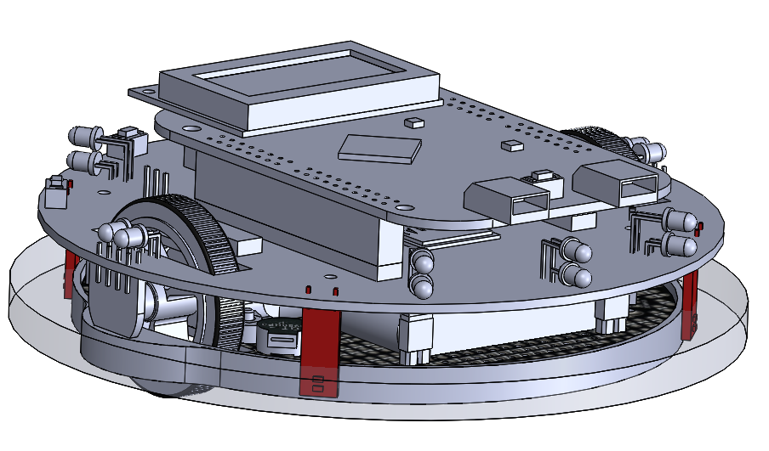
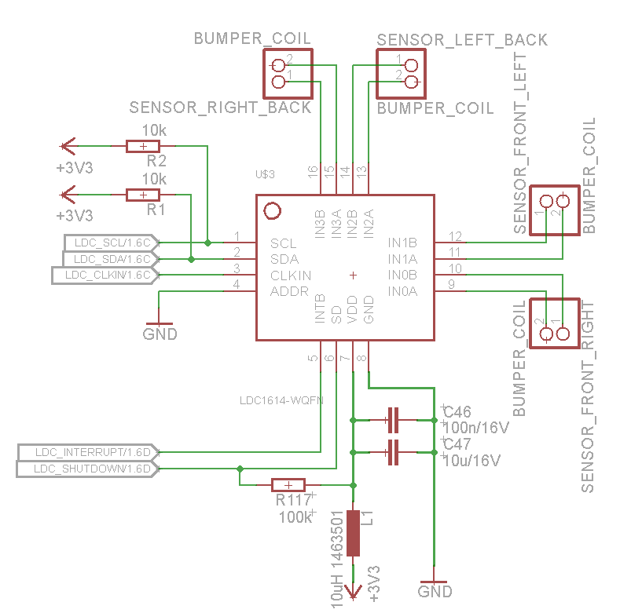
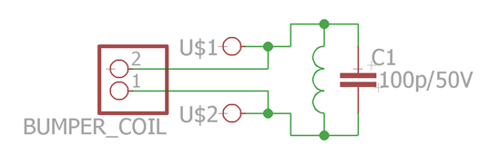
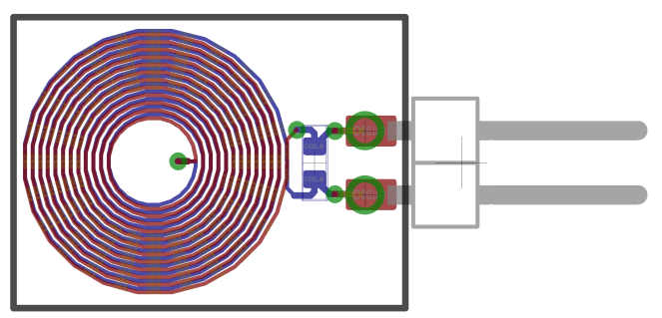
Indukční senzor
=

Slide 14
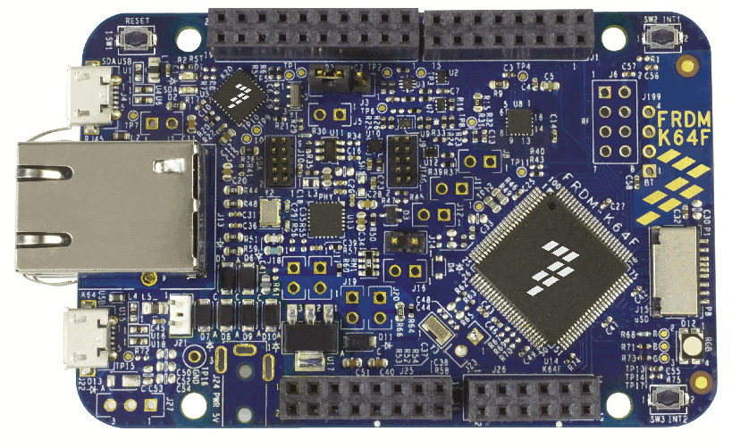
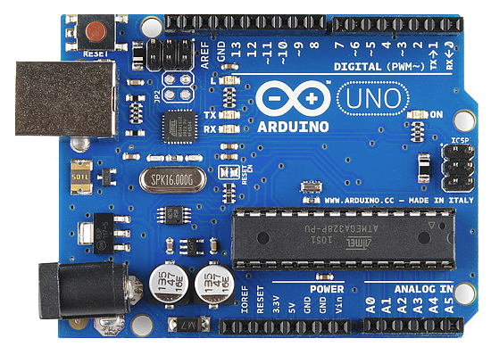
Přídavné desky
Freedom (FRDM) Arduino

Slide 15
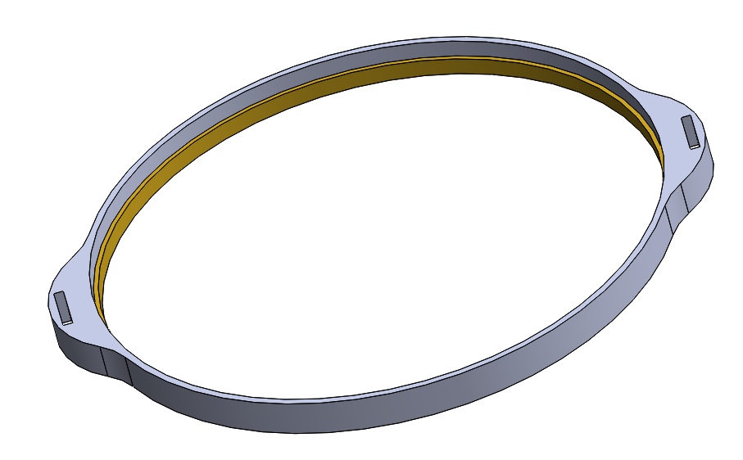
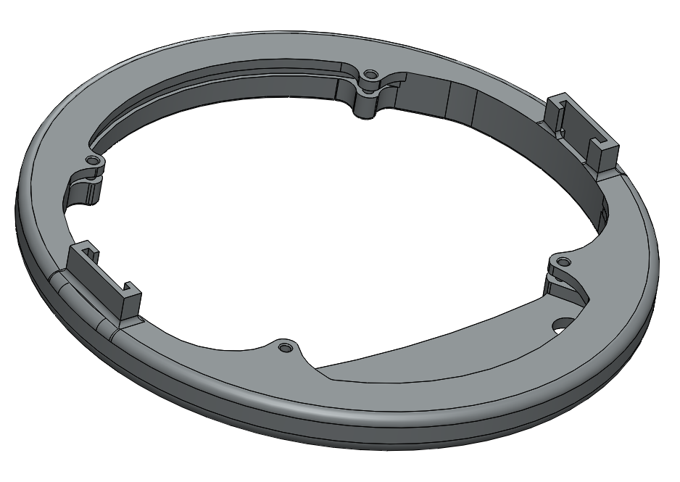
Nárazník

Slide 16
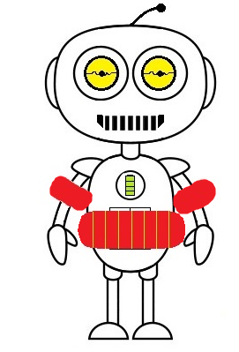
Nárazník

Slide 17
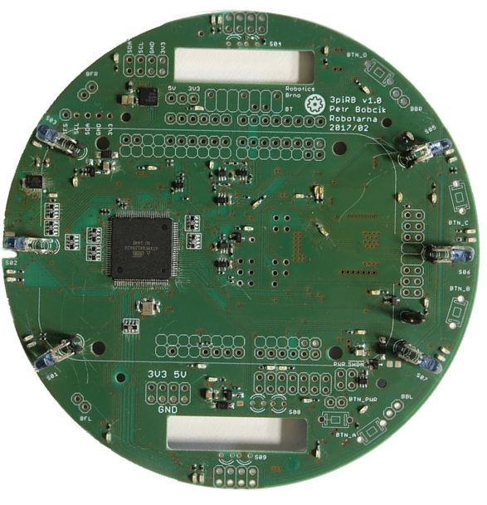
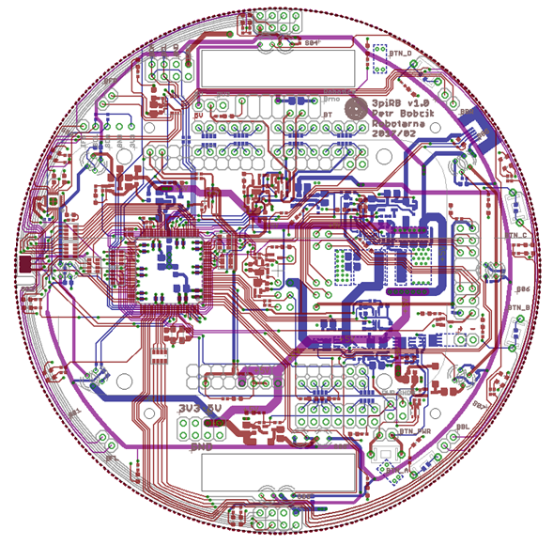
Realizace

Slide 18
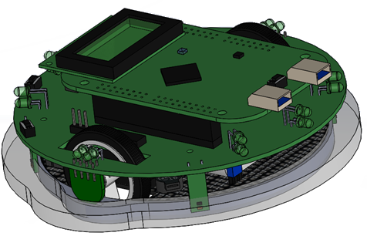
Závěr
detekce nárazu
indikace překážky
orientace v prostředí
oddělení uživatelského programu
ochrana před nárazy
účast na složitějších soutěžích
open-source
18

Slide 19
Závěr
detekce nárazu
indikace překážky
orientace v prostředí
oddělení uživatelského programu
ochrana před nárazy
účast na složitějších soutěžích
open-source
Děkuji za pozornost
https://goo.gl/Uqgpov
Děkuji JCMM konzultantům Jaroslavu Páralovi, Jakubovi Streitovi a Jiřímu Váchovi.
19

